Slide 1
气瓶安全管理与应急处理

Slide 2
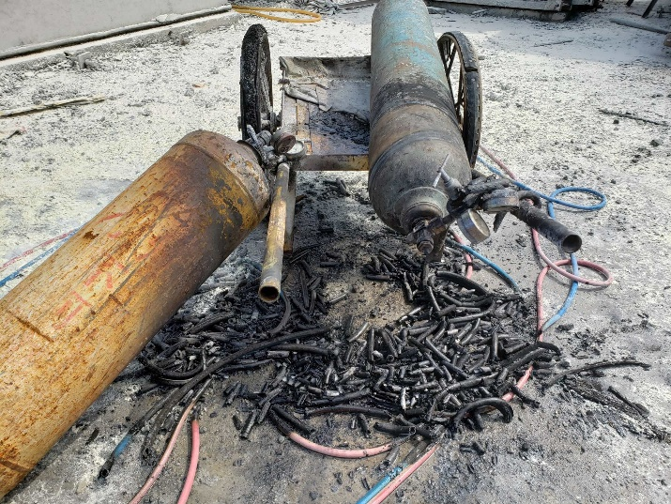
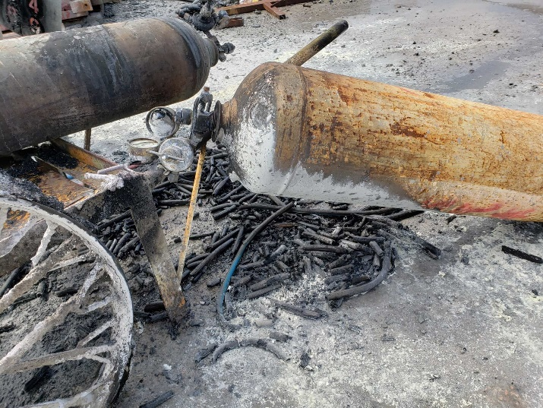
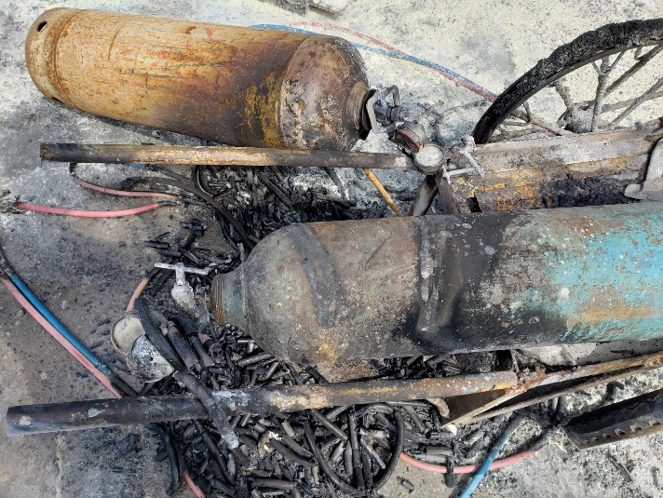
乙炔瓶起火事故概述与原因分析
事故概述
2018年9月3日上午9时许，六区鸿润大砖预制现场，一乙炔瓶起火，引燃临近氧气瓶，火势持续约半小时，后在我公司副经理带领下扑灭火灾
原因分析
  直接原因：鸿润分包队作业人员在使用完气瓶后未及时关闭气瓶阀门，阀门处存在漏气；气瓶无防晒，瓶身温度较高；氧气瓶、乙炔瓶存放安全距离不足5m；乙炔与空气、氧气混合遇明火导致火灾
  根本原因：气瓶使用安全管理不到位，作业人员安全意识薄弱

Slide 3
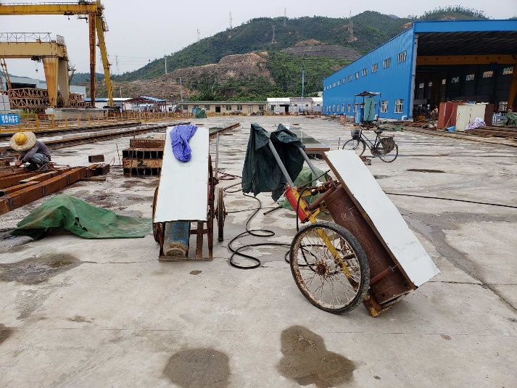
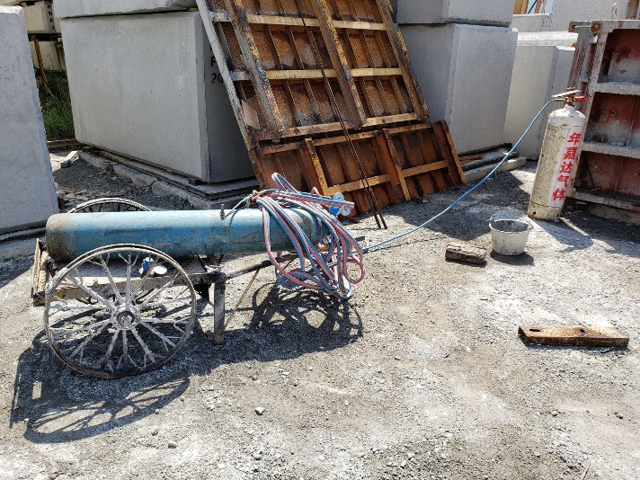
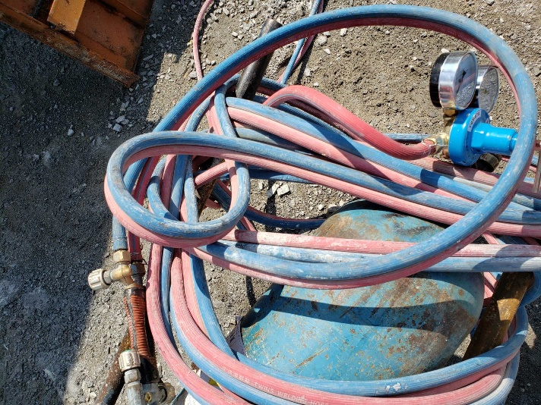
气瓶使用存在的问题
主要问题表现
  现场氧气瓶，乙炔瓶/丙烷瓶使用安全距离不足5米，与动火点安全距离不足10米
气瓶/气瓶推车无防晒措施，未配备消防器材
  气瓶胶管连接处普遍用铁丝/扎丝代替卡箍
  气瓶胶管老化、破裂未及时换新

Slide 4
气瓶规范使用管理
1、正常环境温度-40至60℃
2、公称工作压力为1.0至30Mpa
3、公称容积为0.4L至3000L
4、盛装永久气体、液化气体或混合气体
5.、无缝、焊接和特种气瓶
气瓶参数
1、近距离（5m内）移动气瓶，应手扶瓶肩转动瓶底，并且要使用手套。移动距离较远时，应使用专用小车搬运
2、卸车时应在气瓶落地点铺上软垫或橡胶皮垫，逐个卸车，严禁溜放
3、装卸氧气瓶时，工作服、 手套和装卸工具、机具上不得粘有油脂（油脂，特别是含有不饱和脂肪酸的油脂，很容易氧化发热，引起燃烧，如果氧气瓶口沾染油脂，当氧气高速喷出时，高压气流与瓶口磨擦产生的热量能加速油脂的氧化过程，极易引起燃烧，甚至引起气瓶爆炸）
4、当提升气瓶时，应使用专用吊篮或装物架。不得使用钢丝绳或链条吊索。严禁使用电磁起重机和链绳
气瓶搬运

Slide 5
气瓶规范使用管理
1、气瓶的放置地点不得靠近热源，应与办公、居住区域保持10m以上安全距离
2、气瓶应防止曝晒、雨淋、水浸，环境温度超过40℃时，应采取遮阳等降温、防晒措施
3、作业前应检查气瓶表具、胶管是否存在损坏、破裂情况，如有问题应及时换新；气瓶表具、胶管不得混用
4、作业前清理作业场所周边易燃物；焊割过程中火星四溅，作业人员应及时扑灭火星
5、丙烷瓶、乙炔瓶瓶阀出口处必须配置专用的减压器和回火防止器
6、氧气瓶和乙炔瓶/丙烷瓶使用时至少保持5m安全距离，且距明火10m安全距离
7、气瓶应立放使用，严禁卧放，并应采取防止倾倒的措施
8、氧气瓶阀不得沾有油脂，焊工不得用沾有油脂的工具、手套和工作服去接触氧气瓶阀等
9、禁止将气瓶与电气设备及电路接触，与气瓶接触的管道和设备要有接地装置。在气割、电焊混合作业的场地，要防止氧气瓶带电，如地面是铁板，要垫木板或胶垫加以绝缘
10、乙炔气瓶不[获取资料咨询微信：ansyingsj1]得放在橡胶等绝缘体上
气瓶使用

Slide 6
气瓶规范使用管理
11、气瓶瓶阀或减压器有冻结、结霜现象时，禁止火烤，可将气瓶移入室内或气温较高的地方，或用40℃以下的温水冲浇，再缓慢地打开瓶阀，严禁用温度超过40℃的热源对气瓶加热
12、开启或关闭瓶阀时，应用手或专用扳手，开启或关闭瓶阀应缓慢
13、工作完毕或暂时中断使用时，必须关闭焊、割工具的阀门和气瓶瓶阀。严禁手持点燃的焊、割工具调节减压器或开、闭乙炔气瓶瓶阀
14、正常使用时，乙炔气瓶的放气压降不得超过0.1MPa/h
15、严禁敲击、碰撞气瓶。严禁在气瓶上进行电焊引弧
16、瓶内气体不得用尽，必须留有剩余压力。压缩气体气瓶的剩余压力应不小于0.05MPa，液化气体气瓶应留有不少于0.5％～1.0％规定充装量的剩余气体
17、气瓶投入使用后，不得对瓶体进行挖补、焊接修理。严禁将气瓶用作支架等其他用途
18、严禁在气瓶漏气的情况下进行焊割作业，发现气瓶漏气，要查找原因（试漏时可用肥皂水），及时采取整改措施
气瓶使用

Slide 7
气瓶规范使用管理
1、气瓶宜存储在室外带遮阳、雨篷的场所
2、气瓶存储室不得设在地下室或半地下室，不得与办公室或宿舍设在一起
3、存储场所应通风、干燥，防止雨(雪)淋、水浸、避免阳光直射
4、存储场所不得靠近热源和电器设备，远离明火，与明火的距离不得小于15m
5、气瓶应分类存储：空瓶和满瓶分开，气瓶间存放安全距离不得小于5m，与易燃物安全距离不得小于10m；设置醒目的安全标识
6、气瓶应直立存储，用栏杆或支架加以固定或扎牢，禁止利用气瓶的瓶阀或头部来固定气瓶
7、气瓶（包括空瓶）存储时应将瓶阀关闭，卸下减压器，戴上并旋紧气瓶帽，整齐排放
气瓶存储

Slide 8
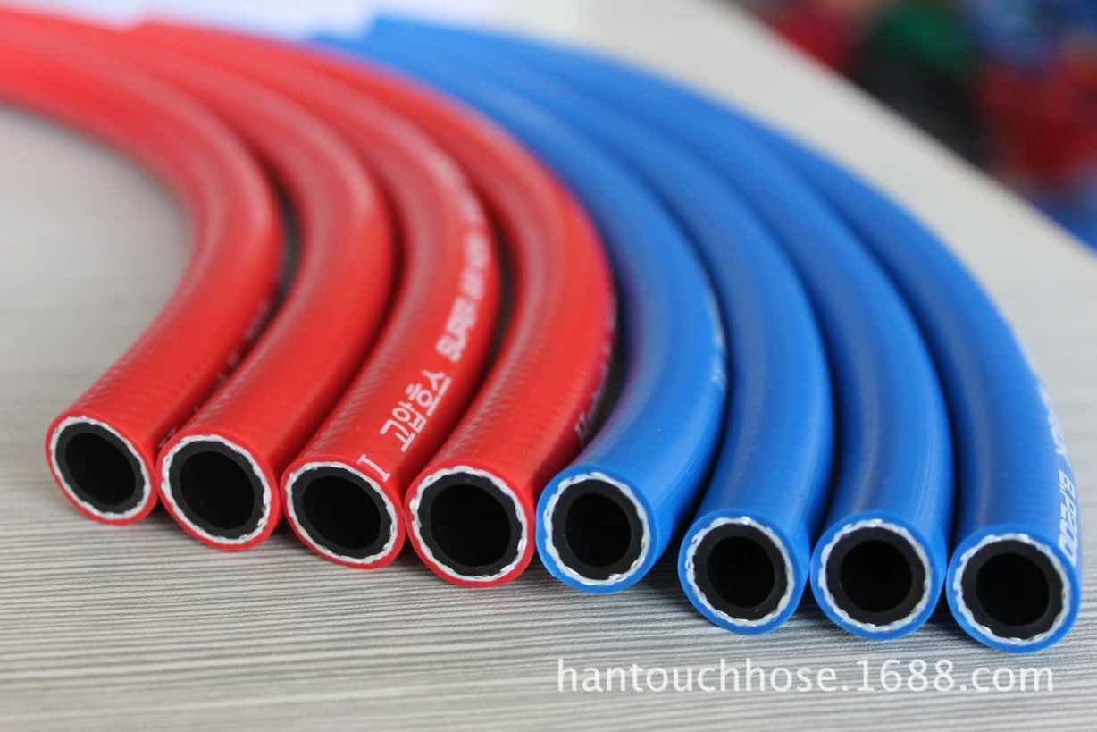
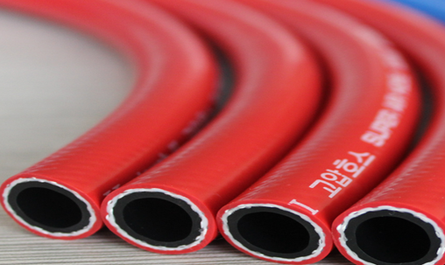
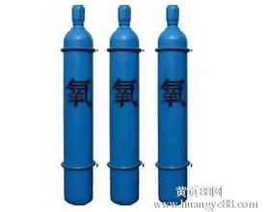
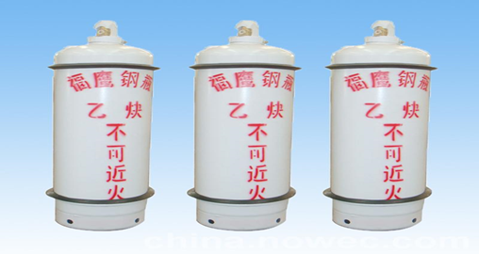
气瓶简介
氧气胶管一般为蓝色，允许工作压力为1.5MPa；钢瓶为蓝色，黑色字体
乙炔胶管一般为红色，允许工作压力0.3MPa；钢瓶为白色，红色字体

Slide 9
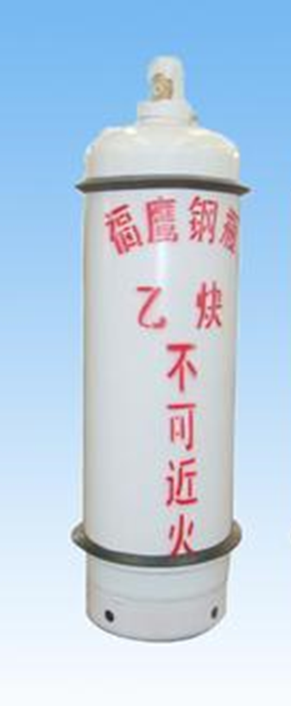
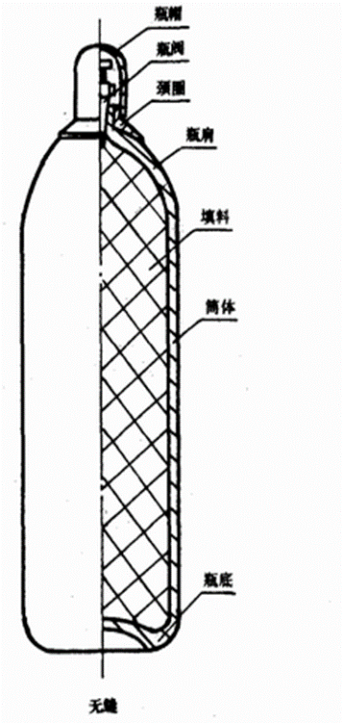
气瓶简介
乙炔俗称风煤、电石气，主要用于气焊作业
室温下无色、极易燃的气体
纯乙炔无臭，工业乙炔含硫化氢、磷化氢等，有大蒜气味
可强烈爆炸，威力足以摧毁坦克或其他装甲车辆
乙炔介绍
1、使用温度一般不超过40℃
2、用优质钢材轧制而成的无缝瓶体
3、外表漆成白色，并用红漆有“乙炔”字样
4、瓶内装有浸满着丙酮的多孔性填料（一般为活性炭），能使乙炔稳定而安全的储存在瓶内
5、使用时，溶解在丙酮内的乙炔就分解出来，通过瓶阀流出。而丙酮仍留在瓶内，以便再次溶解乙炔
乙炔气瓶

Slide 10
乙炔瓶使用的安全要求
1、为什么乙炔气瓶中装有丙酮？
乙炔瓶压力为1.5MPa,而纯乙炔在0.2MPa压力就会发生爆炸
乙炔瓶内充有丙酮,活性碳等物,丙酮能熔解乙炔,当气门开启时乙炔才逐渐泄出
在15摄氏度时，1个体积的丙酮能溶解23.5个体积乙炔，当压力为16个大气压时可溶解360个体积乙炔，所以在乙炔瓶中要装有丙酮
2、为什么乙炔瓶中装有活性炭？
气瓶中活性炭孔率为75%，当乙炔压入气瓶后溶于丙酮，并分布在活性炭的细孔中，这些细孔迂回曲折且细小，形成无数细孔滴，乙炔分子被分离，即便一小部分分子分解，也不会扩展到其他部分

Slide 11
乙炔瓶使用的安全要求
3、乙炔瓶为什么不能卧放？
①钢瓶中的乙炔在压力下溶解在丙酮溶剂中。开启阀门，压力减小，溶解的乙炔变成气体放出。若卧放，开启阀门时，压力会将丙酮和溶解的乙炔都吹出来，乙炔与空气混合会发生爆炸，且丙酮蒸汽与空气混合到1.6%-13%时遇明火亦会爆炸
②卧放易滚动，瓶与瓶、瓶与其它物体易受到撞击，导致乙炔瓶爆炸
③乙炔瓶配有防震胶圈，其目的是防止在装卸、运输、使用中相互碰撞。胶圈是绝缘材料，卧放即等于乙炔瓶放在电绝缘体上，致使气瓶上产生的静电不能向大地扩散，聚集在瓶体上，易产生静电火花，当有乙炔气泄漏时，极易造成燃烧和爆炸事故
④使用时乙炔瓶瓶阀上装有减压器、回火防止器、连接有胶管，卧放易滚动，滚动时易损坏减压器、回火防止器或拉脱胶管，造成乙炔气向外泄放，导致燃烧爆炸

Slide 12
乙炔瓶使用的安全要求
4、乙炔瓶为什么不得碰撞？
碰撞会造成活性炭破碎，膨胀空间增大，乙炔气聚集，并处于高压状态，有形成爆炸的危险；同时温度上升时气态乙炔发生聚合作用而发生爆炸
5、为什么气瓶要有防晒措施？
乙炔气瓶温度不得超过40度，丙酮沸点58度，温度越高丙酮挥发越快，析出乙炔，使瓶内压力急剧增加，非常危险
6、为什么气瓶用完应留有余气？
气瓶内气体用尽后存在负压，大气中空气会进入气瓶内，留有余气主要是防止混入空气发生爆炸

Slide 13
乙炔瓶使用的安全要求
其它安全要求：
  乙炔瓶使用时必须配合合格的乙炔专用减压器和回火防止器
乙炔瓶距火源应10m以上，夏日不得在烈日下暴晒，瓶温不得超过40℃
乙炔瓶运输、存放和使用时只能直立，禁止横躺卧放，以防丙酮露流出。如果需使用已卧放的乙炔瓶时，必须先直立20min,在装上乙炔减压器后使用
  特别要注意，乙炔[获取资料咨询微信：ansyingsj1]瓶应轻装轻卸，用小车输送，严禁人抬、肩扛或在地上滚动。气瓶不得遭受剧烈震动或撞击
气瓶内气体严禁用尽

Slide 14
回火应急处理
回火原因：
  由于熔融金属的飞溅物，碳质微粒及乙炔的杂质等堵塞焊嘴或气体通道
焊嘴过热，混合气体受热膨胀，压力增高，流动阻力增大；焊嘴温度超过400度，部分混合气体在焊嘴内部自然
焊嘴过分接近熔融金属，焊嘴喷孔附近的压力增大，混合气体流通不畅
  导气管受压、阻塞或打折等，使气体压力降低

Slide 15
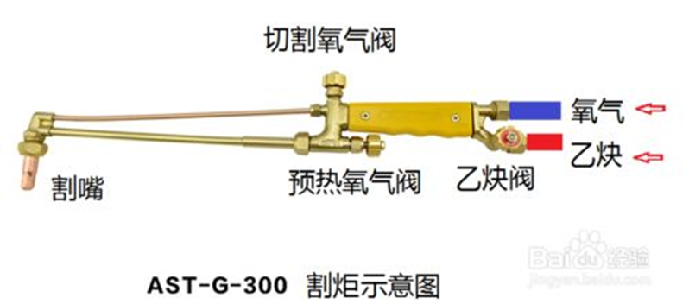
回火应急处理
回火处理方法：
回火有逆火和回烧两种形式：逆火是火焰向割嘴孔逆行，并且瞬时自行熄灭，同时伴有爆鸣声；回烧是火焰向割嘴逆行，并且向混合室和可燃气体管路燃烧，这种回火可能烧毁割枪和管路
若未发生起火现象（逆火），应待割炬冷却后打开氧气吹扫，再点火继续使用
若回火发生后，胶管或回火防止器上喷火，应迅速关闭割炬上切割氧和预热氧调节阀，再关乙炔调节阀，然后关气瓶氧气阀和乙炔阀，最后采取灭火措施
  灭火可采用干粉灭火器、水、泥土和浸水石棉

Slide 16
气瓶起火应急处理
乙炔瓶发生着火爆炸的原因
  乙炔瓶的多孔性填料下沉，出现净空间，使部分气态乙炔处于高压状态
乙炔瓶卧放，过大量使用乙炔时丙酮随同流出
乙炔瓶阀漏气
  运输装卸或使用时，乙炔瓶从高处坠落或倾倒，受剧烈冲击或碰撞
乙炔瓶直接受热
  气焊或气割发生回火，火焰进入瓶内

Slide 17
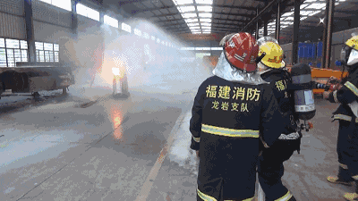
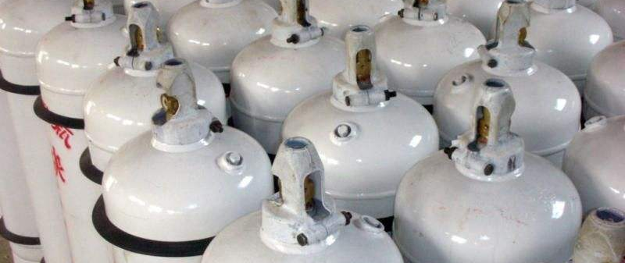
气瓶起火应急处理
乙炔瓶发生着火应急处置方法
  若火势较小，可用水、干粉灭火器、泥土、浸水石棉等扑灭火焰，泄漏气体应用雾状水及时驱散
要及时将周边未着火气瓶搬移着火现场，清理周围可燃物，防止事故扩大蔓延
灭火过程中须不间断用水对气瓶进行冷却。防止气瓶温度过高，引起乙炔分解爆炸
  若火势太大，无法控制，或气瓶有爆炸危险时，人员应及时撤离现场，联系消防队支援
若瓶阀、易熔塞烧熔着火，不要轻易扑灭火焰，可让其自行烧尽。因为扑灭后会有大量的乙炔气喷出，空气混合形成爆炸混合物，引发爆炸或使人窒息

Slide 18
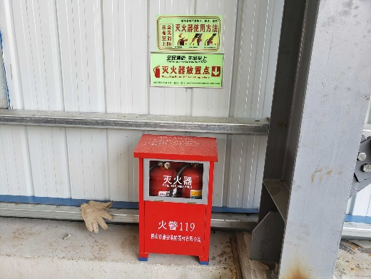
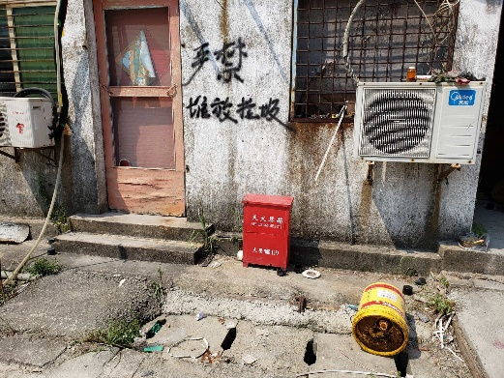
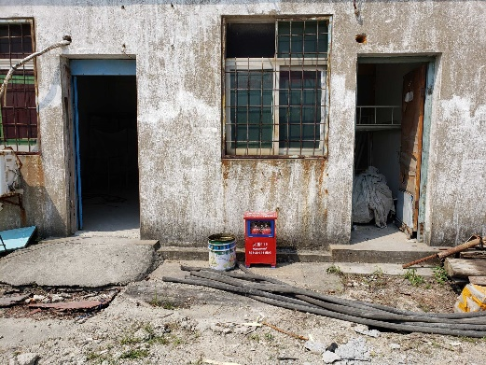
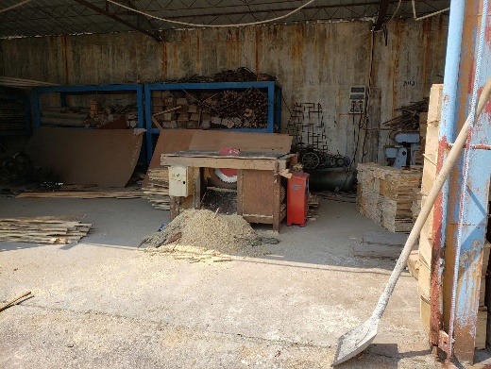
气瓶起火应急处理
灭火器位置与使用方法：
  钢筋加工车间两边立柱各6个灭火器箱
六区[获取资料咨询微信：ansyingsj1]木工棚、平房共3个灭火器箱
变电所3个灭火器箱，一个30kg推车式干粉灭火器
  氧气瓶推车，乙炔瓶/丙烷瓶推车上各1个2kg干粉灭火器
ABC干粉灭火器使用方法

Slide 19
Thanks

